Slide 1
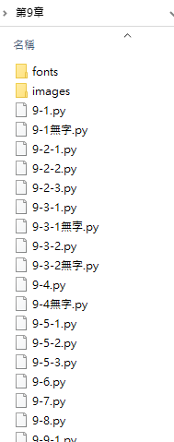
贪吃蛇
童 晶

Slide 3
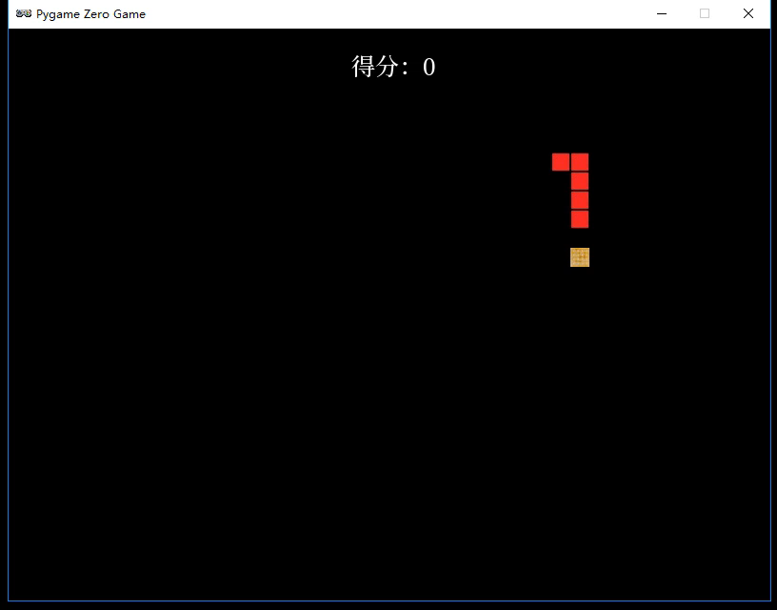
9 贪吃蛇
9.1 蛇的构造与显示
9.2 小蛇向右移动
9.3 小蛇向4个方向移动
9.4 玩家控制小蛇移动
9.5 游戏失败的判断
9.6 食物的随机出现
9.7 吃食物增加长度
9.8 得分的记录与显示
9.9 函数的定义与使用
9.10 时间控制的改进
9.11 小结

Slide 4
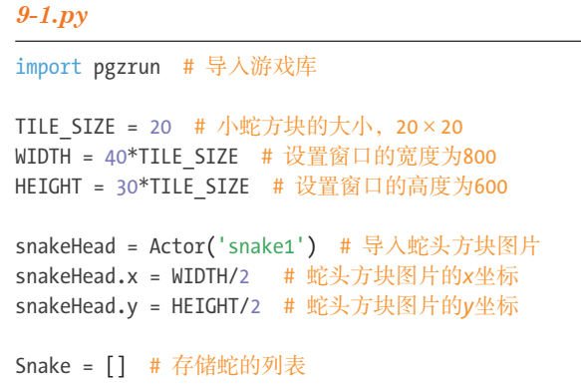
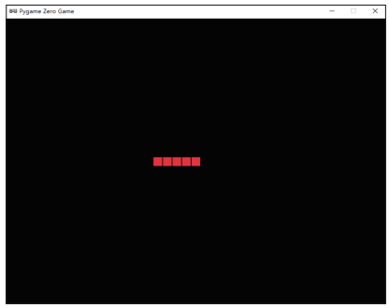
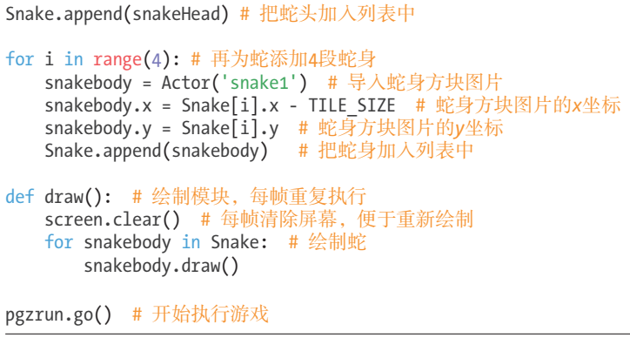
9.1 键盘控制游戏角色移动
利用之前章节所学知识，我们首先构造一条颜色为红色、总长度为5个小方块的小蛇，如下图所示。
完整代码如下所示。

Slide 5
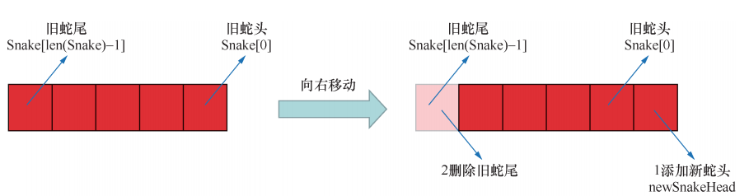
9.2 小蛇向右移动
列表Snake中存储了小蛇所有方块图片的信息，由代码9-1.py中添加到列表的顺序可知，列表0号元素Snake[0]存储的是蛇头的信息，如下图所示。
为了能在update()函数中让小蛇自动向右移动，首先要在旧蛇头的右边添加一个新蛇头newSnakeHead，应用Snake.insert(0, newSnakeHead)函数将新蛇头添加到列表的0号元素的位置。这时蛇的长度增加了1，再应用delSnake[len(Snake)-1]命令把之前旧蛇尾删除，即实现了小蛇逐步向右移动。
4.2节中学习的len()函数可以得到列表的长度，即列表的元素数量。目前len(Snake) = 5， Snake[4]存储了最后一个添加到列表中的方块图片，也就是蛇尾的信息。

Slide 6
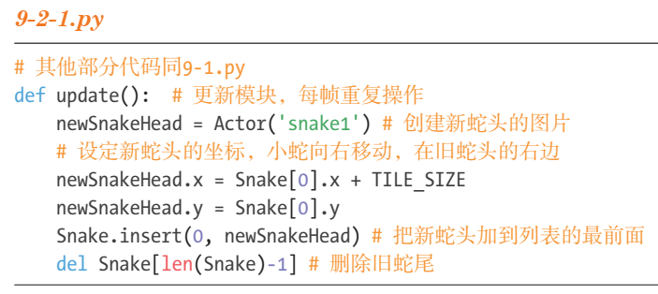
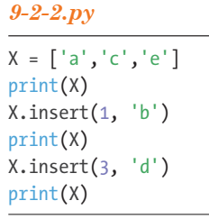

9.2 小蛇向右移动
添加代码：
insert()函数可以将新元素插入列表中的任何位置，其中第1个参数表示新元素插入后的元素下标：
运行后输出如下结果。

Slide 7

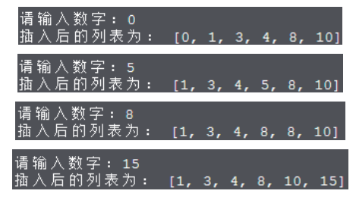

9.2 小蛇向右移动
将代码9-2-1.py运行后小蛇会向右移动，但目前移动速度过快。为了解决这一问题，可以导入时间库：
练习9-1：假设列表X = [1,3,4,8,10]，元素按从小到大排列。用户任意输入一个数字，将输入数字插入列表X中，使得新列表元素仍然从小到大排列。4组示例输入输出如下。
在update()函数末尾添加一行代码：
update()函数每运行一次会暂停0.2s，这样小蛇移动的速度就慢了很多。
完整代码可参考9-2-3.py

Slide 8
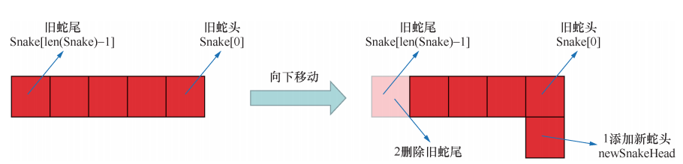
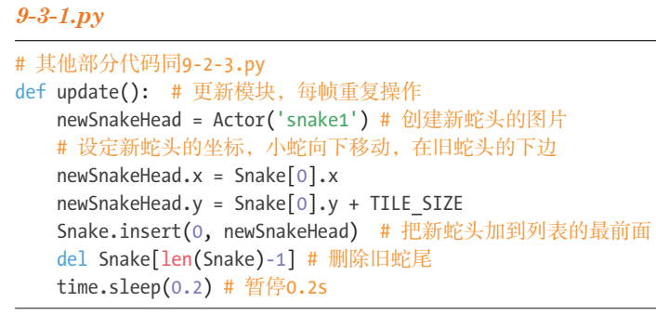
9.3 小蛇向4个方向移动
小蛇向下移动，只需把新蛇头newSnakeHead的坐标设在旧蛇头Snake[0]的下方即可，如下图所示。
进一步，可以设定字符串变量direction表示小蛇运动方向，其值取‘right’向右运动、 ‘left’向左运动、 ‘up’向上运动、 ‘down’向下运动。只需修改direction的值，即可控制小蛇向不同的方向移动。
添加代码如下：
完整代码可参考P129 9-3-2.py

Slide 9
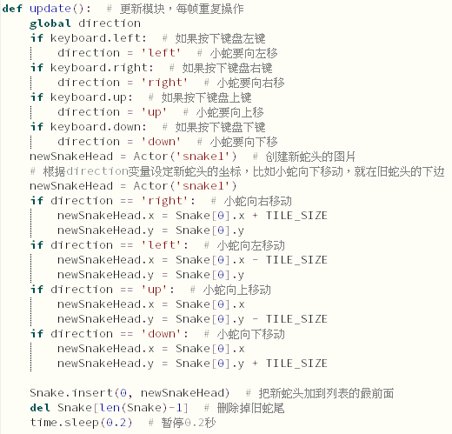
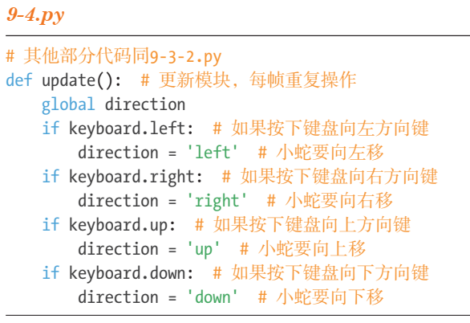
9.4 玩家控制小蛇移动
参考代码8-1-1.py，在update()函数中实现用户按上、下、左、右方向键，设定direction变量取不同的值，即可实现玩家键盘控制小蛇向4个方向移动：

Slide 10
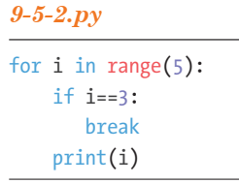

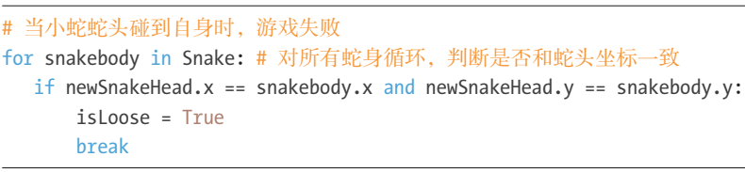
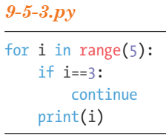

9.5 游戏失败的判断
另外，当蛇头与蛇自身发生碰撞时，我们也认为游戏失败：
输入并运行以下代码：
输出如下结果：
表示当i等于3时，运行break语句，跳出for循环，因此仅输出0、 1、 2这3个数字。
在循环语句中执行break，表示跳出当前循环。上面语句表示只要蛇头和一个蛇身坐标相同，就不需要再判断了，即可结束当前循环。
输入并运行以下代码：
输出如下结果：
完整代码可参考9-5-1.py

Slide 11
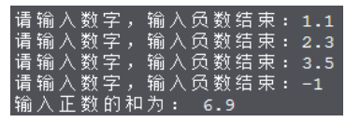
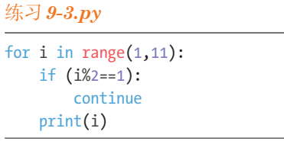
9.5 游戏失败的判断
练习9-2：连续输入不多于100个数字，当输入数字为正数时，求出所有数字的和；当输入数字是负数时，输出结果，程序结束。示例输入/输出如下。
练习9-3：写出下面程序运行的结果。

Slide 12
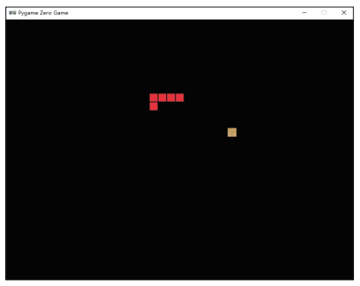
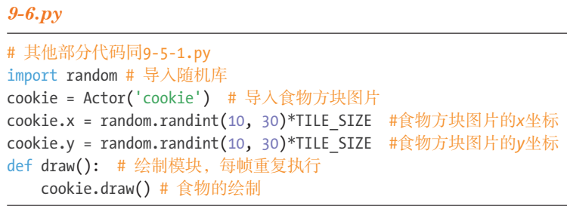
9.6 食物的随机出现
导入食物方块图片，并设置其x、y坐标为随机值，在draw()函数中进行显示：
效果如下图所示。

Slide 13
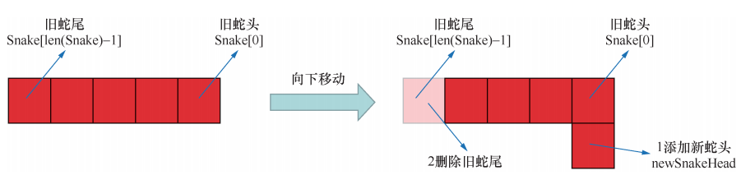
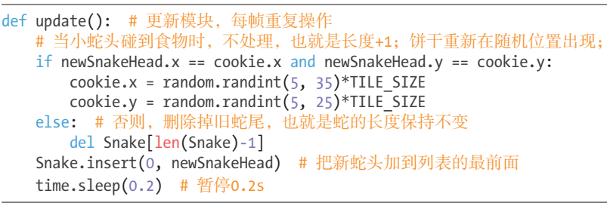
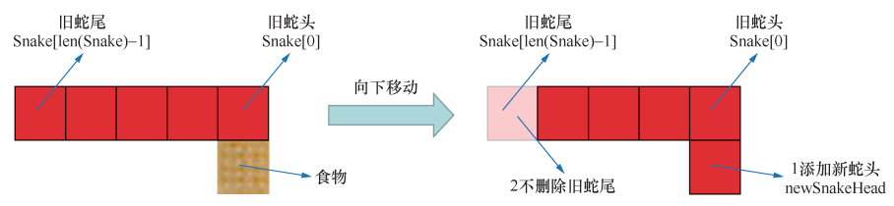
9.7 吃食物增加长度
当小蛇没有吃到食物，单纯向下移动时，为了保持小蛇长度，需要删除掉旧蛇尾，如下图所示。
在update()函数中更新如下代码：
而当小蛇小蛇向下移动碰到食物时，小蛇长度加1，则不删除旧蛇尾，如下图所示。
完整代码可参看9-7.py

Slide 14
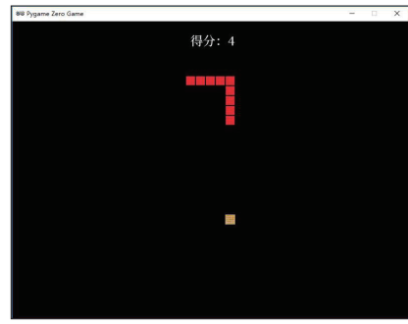
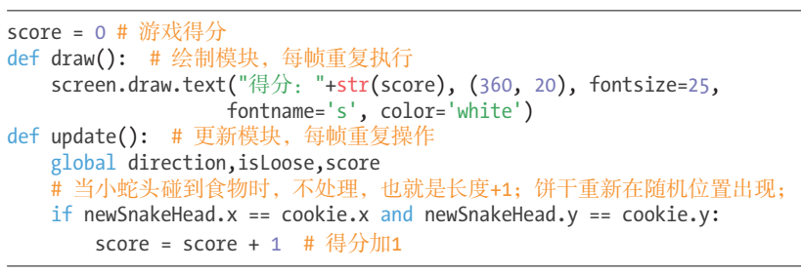
9.8 得分的记录与显示
参考代码8-7.py，增加代码进行得分的记录与显示：
实现效果如下图所示。
完整代码参看9-8.py

Slide 15
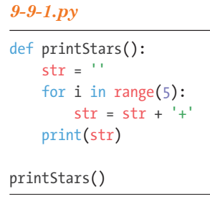


9.9 函数的定义与使用
在使用过的函数中，有一些是Python提供的内建函数，如int()、 str()、 input()、 print()、 len()等；有一些是游戏开发库提供的函数，如draw()、 update()、 on_mouse_ down ()等。示例如下：
回顾draw()函数的定义，首先需要写一个关键字def，然后写上函数的名字draw，写上括号()及冒号:，最后写上draw()函数对应执行的语句。也可以定义自己的函数并调用执行：
输出如下结果：

Slide 16

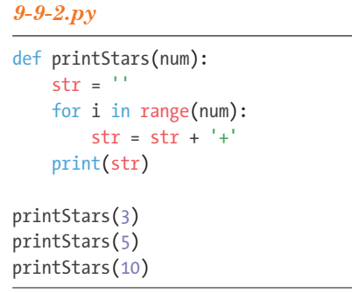

9.9 函数的定义与使用
其中num为函数的参数，函数内部把num个‘+’添加到字符串str中。调用函数时，括号内写不同的数字，就可以输出对应数字个数的加号。程序运行后，分别输出如下3个、 5个、 10个加号。
练习9-4：调用代码9-9-1.py中定义的函数，输出如下效果。
函数定义的括号内，还可以写上函数运行时接收的参数，如我们可以修改代码9-9-1.py，让用户设定要输出的加号的个数：

Slide 17
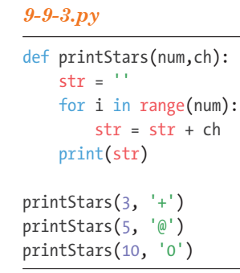


9.9 函数的定义与使用
函数也可以接受多个参数，参数间以逗号间隔：
练习9-5：定义函数，输出行数为n、列数为m的字符ch组成的长方形字符阵列，示例输出如下。
以上函数接受两个参数：ch为对应的字符，num为要输出的字符的个数。程序运行后，分别输出如下3个'+'、 5个'@'、 10个'0'。
练习9-6：定义函数，输入两个数字x、 y，输出两数中的最大值。

Slide 18

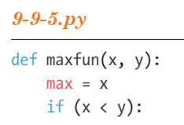
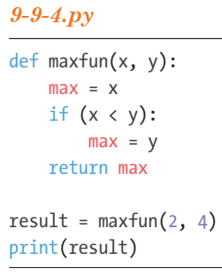
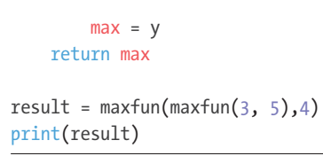


9.9 函数的定义与使用
回顾int()函数的用法：
调用函数时，可以将函数的返回值赋给其他变量。利用函数的返回值，也可以实现更复杂的功能，如以下代码可以求解3个数的最大值：
其将函数计算结果返回，并赋给变量n。同样，自定义的函数也可以定义返回值：
输出如下结果：
输出如下结果：

Slide 19
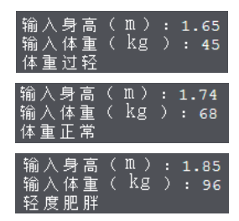
9.9 函数的定义与使用
练习9-7：身体质量指数（ BMI， Body Mass Index）是衡量人体肥胖程度的重要标准，读者可以搜索相应的计算方法与准则，尝试实现一个判断体重情况的函数。示例输入/输出如下。

Slide 20
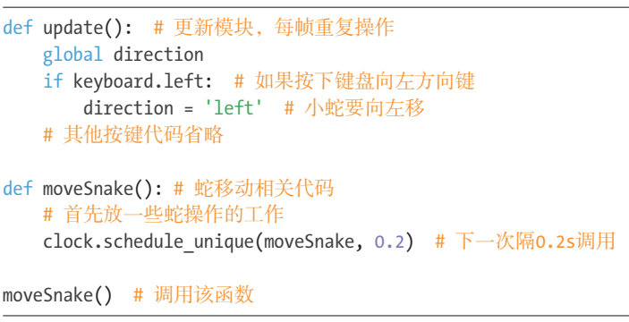
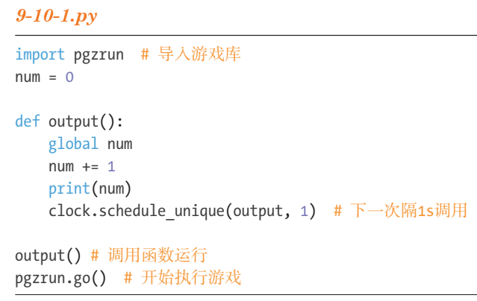
9.10 时间控制的改进
在玩贪吃蛇时，玩家会感觉到明显的卡顿，明明按了方向键，小蛇却没有反应。为了改进这一问题，可以应用自定义函数，以及游戏开发库中clock模块的schedule功能：
将代码9-8.py调整为如下结构：
玩家输入模块在update()函数中，每帧都会实时运行，输入很顺畅；而移动蛇的模块在moveSnake()函数中运行，每隔0.2s会调用自身运行一次，蛇的移动速度不会太快。
完整代码参看9-10-2.py

Slide 21
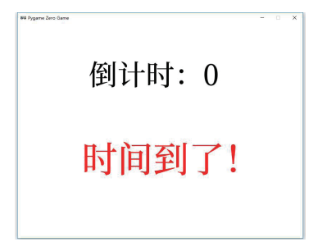
9.10 时间控制的改进
练习9-8：当用户按键后，输出程序运行的时间。
练习9-9：实现游戏倒计时30s功能，如果倒计时结束，则输出时间到了，效果如下图所示。

Slide 22
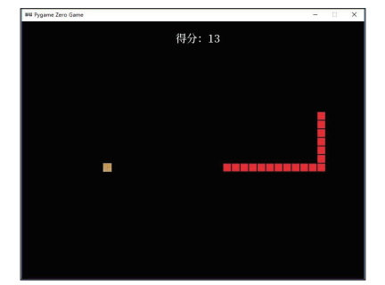
8.9 小结
课后复习：time模块的sleep函数、clock模块的schedule等功能、列表的插入函数、 break与continue语句、函数的定义与调用等
实现了贪吃蛇的游戏

Slide 23

Any question?
教师邮箱：tongjing-cn@qq.com

